Slide 2

BENVENUTI!
#devopsheroes
www.devopsheroes.net
https://www.facebook.com/devopsheroes/?fref=ts
Notes:
Buongiorno a tutti e benvenuti al DevOpsHeroes! Che cos'è DevOpsHeroes. Prima di diventare un evento sul topic di DevOps, appunto, si tratta solo di un'idea condivisa tra due aziende. Elfo ed Engage IT Services. La prima, che vuole creare qualcosa orientato alla community e la seconda che, con la propria esperienza di organizzazione, ha, da tempo, lo stesso obbiettivo. Quindi, dalle due realtà, nasce DevOpsHeroes. In definitiva, lo scopo principale della giornata di oggi è quella di portare i partecipanti lungo un percorso ben definito, alla fine del quale tutti potremo dire che non si è di fronte ad una semplice buzzword. Cercheremo di essere tutti arricchiti dalla filosofia, invogliati a capire le nostre situazioni reali ed infine, volenterosi di verificare con mano i vantaggi che le soluzioni proposte possono portare. Sappiamo tutti quanto è semplice seguire una corrente, o meglio, incappare nei retroscena di quella "moda". Ecco, siamo tutti qui per approfondire le pratiche, le idee e le soluzioni, in via del tutto pragmatica, al fine di migliorare la gestione delle nostre applicazioni.

Slide 3


Sponsors & Organizers
Notes:
Come dicevamo, tutto questo non sarebbe possibile senza l'aiuto di Elfo ed Engage IT Services. Le due aziende hanno unito le forze per ottenere questa interessante giornata. In Engage IT Services, ci occupiamo di consulenza architetturale in ambito enterprise soprattutto, seguiamo migrazioni di piattaforme, evoluzioni verso il cloud, ecc. Ci impegniamo anche sul ramo della formazione, con particolare focus alla team leadership e a tutto quello che concerne il mondo Agile. Per maggiori informazioni su Engage potrete parlare con me o con Michael durante la giornata, ormai alcuni di voi ci conoscono. Vi presento ora Roberto, che vi dirà due parole su Elfo

Slide 4




Sponsors & Organizers
getlatestversion.it
Notes:
Un enorme ringraziamento va anche alle community che ci hanno sostenuto durante l'organizzazione dell'evento, su tutte GetLatestVersion, i cui membri avrete modo di conoscere durante la giornata come speaker. Vorrei passare la palla per due parole a Igor Antonacci, fondatore diGetLatestVersion.it

Slide 5
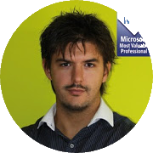
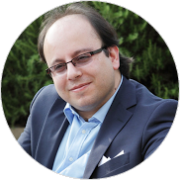
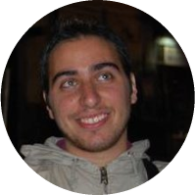
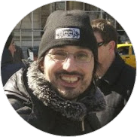
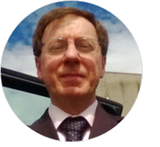



Community - GetLatestVersion
Web: getlatestversion.it
Twitter: @glv_it
Facebook: http://fb.me/getlatestversion

Slide 6

Grazie a..
Notes:
Proseguiamo con i ringraziamenti. Dobbiamo essere grati ancora una volta all'Università Degli Studi di Parma, con il nostro fondamentale collaboratore qui, il prof. Stefano Cagnoni.

Slide 7
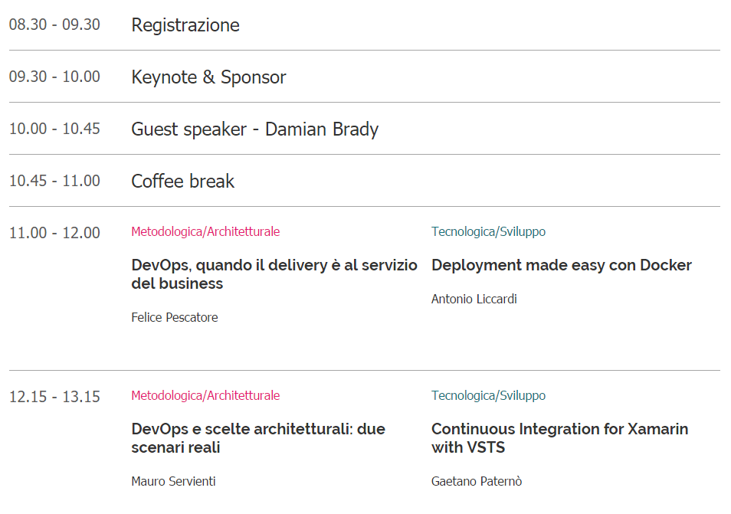
Notes:
Passiamo ai dettagli della giornata Abbiamo DUE TRACK, una metodologica/architetturale ed una tecnologica/sviluppo. La prima è distinta dal colore rosa e la seconda dal colore blu. Ogni stanza avrà il colore + i titoli della sessione durante l'arco della giornata. Le aule sono la numero X e la numero Y, qui dietro l'angolo.
Abbiamo creato per voi una cartellina a tema, una penna touch, con la quale è possibile anche scrivere, un blocco note ed un paio di chicche. La prima è il blocco dei feedback. Mi raccomando, per noi è importante capire il vostro indice di gradimento sulle sessioni. Un foglietto, una sessione, indicate il titolo e date un voto/suggerimento. Inoltre, troverete un ticket per il pranzo. Dovrete inserirlo in uno scatolone col vostro nome. Estrarremo alla fine la licenza Professional di Octopus Deploy!
Mi raccomando postate e twittate! Fate foto senza problemi e mostrate la giornata ai vostri amici che sono rimasti a casa :)
Vi ricordo inoltre, che a breve inizieremo l'intervista con Damian Brady, MVP di Visual Studio e Architetto software di Octopus Deploy. Non scappate, perchè subito dopo la keynote procederemo con l'intervista. Buon DevOpsHeroes a tutti!

Slide 8
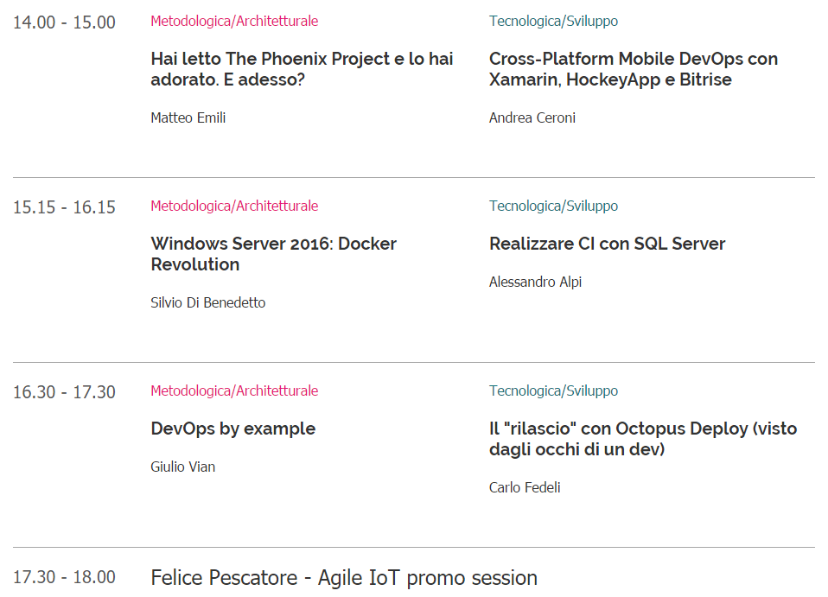

Slide 9
BUONA GIORNATA!
#devopsheroes
www.devopsheroes.net
https://www.facebook.com/devopsheroes/?fref=ts

